Slide 1

备份和恢复
单 位：重庆大学计算机学院
1

Slide 2




你是如何保存你的重要文件的？
重要的代码、文件如何保存？
直接存在硬盘上，c盘？桌面？
备份一份在另外一块硬盘盘符上？
备份到U盘、移动硬盘？

Slide 3
主要学习目标
备份和恢复
远程备份系统

Slide 4

思考问题
计算机硬盘是否一定不会出现问题？
如果出现问题，一般有什么问题？
计算机系统呢？
你的文件如何更安全？

Slide 5
系统可能发生的故障有很多种，每种故障需要不同的处理方法。
一、事务故障
有两种错误可能造成事务执行失败：
逻辑错误：事务由于某些内部条件而无法继续正常执行，这样 的内部条件如非法输入、找不到数据、溢出或超出资源限制。
系统错误：系统进入一种不良状态（如死锁），结果事务无法 继续正常执行，但该事务可以在以后的某个时间重新执行。

Slide 6
二、系统故障
硬件故障，或者是数据库系统或操作系统的漏洞，导致易 失性存储器内容的丢失，并使得事务处理停止，而非易失 性存储器仍完好无损。
硬件错误和软件漏洞导致系统终止，而不破坏非易失性存 储器内容的假设称为故障-停止假设。设计良好的系统在 硬件和软件层有大量的内部检查，一旦错误发生就会将系 统停止。因此，故障-停止假设是合理的。
三、磁盘故障
在数据传送操作过程中由于磁头损坏或故障造成磁盘块上 的内容丢失。其他磁盘上的数据拷贝，或三级介质（如 DVD或磁带）上的归档备份可用于从这种故障中恢复。
四、其他故障
天灾（地震或火灾等自然灾害），人祸（人为破坏机房或数 据），间谍或黑客攻击，等

Slide 7
系统如何从故障中恢复
首先需要确定用于存储数据的设备的故障方式
其次，考虑这些故障方式对数据库内容的影响
最后提出在故障发生后仍保证数据库一致性以及 事务原子性的恢复算法。

Slide 8
如果想要恢复到故障发生前的状态，就必 须知道当时的状态。那么如何实现呢？
引入日志记录数据库中所有修改。

Slide 9
日 志
为了保证在发⽣故障以后，数据库系统能恢复到和故 障发⽣之前⼀致的状态，必须记录数据库中的所有修 改。
⽇志是最常⽤的⽤于记录数据库修改的结构，它是
⽇志记录的序列，记录了数据库中的所有更新活动。
为了从系统故障和磁盘故障中恢复时能使⽤⽇志记 录，⽇志必须存放在稳定存储器中。

Slide 10
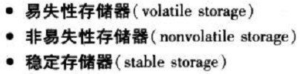
稳定存储器
存储器是计算和保存的基础
计算过程中数据仅临时使用
而最终结果数据将永远保存
？
？
？
稳定存储器通常是用非易失性存储介质来近似实现，在多个非易失性存 储介质上以独立的故障模式复制所需信息，并且以受控的方式更新信息
，以保证数据传送过程中发生的故障不会破坏所需信息。
稳定存储器或者近似稳定存储器在恢复算法中起着至关重要的作用。

Slide 11
常⽤⽇志记录格式：
更新⽇志记录：<Ti，Xj，V1，V2>，描述⼀次数据库写操 作。包含事务标识、数据项标识、旧值和新值等字段。
事务开始⽇志记录：<Ti start>,表明事务Ti开始执⾏。
事务提交⽇志记录：<Ti commit>，表明事务Ti提交。事务 提交⽇志记录是⼀个事务最后的⼀个⽇志记录，当⼀个事务 的提交⽇志记录输出到稳定存储器后，意味着该事务提交， 也就是所有更早的⽇志记录都已经输出到稳定存储器中。因 此，在⽇志中就有⾜够的信息来保证，即使系统崩溃，事务 所做的更新也可以重做。
事务中⽌⽇志记录：<Ti abort>，表明事务Ti中⽌。

Slide 12
登记日志的原则
为保证数据库是可恢复的，登记日志文件时必须遵 循两条原则
登记的次序严格按并行事务执行的时间次序
必须先写日志文件，后写数据库
写日志文件操作：把表示这个修改的日志记录写到日 志文件
写数据库操作：把对数据的修改写到数据库中
12

Slide 13
故障发生点
静态转储 运行事务 ↓
─┼──────┼──────────┼──
Ta Tb Tf
登记日志文件
正常运行
└───────────┴──
重装后备副本 利用日志文件恢复事务 继续运行 介质故障恢复 ─────────┴－－－－－─－－－－－－－┴──────
登记日志文件
└──────
13

Slide 14
在故障恢复机制中，采⽤⽇志记录数据库更新，⽇志 记录在创建时都输出到稳定存储器。 通常向稳定存储 器的输出是以块为单位进⾏的，⽽⼤多数情况下，⼀ 个⽇志记录⽐⼀个块要⼩得多，每个⽇志记录的输出 就转化成在物理上⼤得多的输出，因此这就增加了⼤ 量系统执⾏的开销。
那么如何减少与数据库交互的开销，提⾼效率呢？

Slide 15
⽇志缓冲区
先将⽇志记录输出到主存的⽇志缓冲区中，多条⽇志 记录集中到⽇志缓冲区后，再⽤⼀次输出操作输出到 稳定存储器。稳定存储器中的⽇志记录顺序必须与写
⼊⽇志缓冲区的顺序完全⼀样。

Slide 16
由于使用了日志缓冲区，日志记录在输出到稳定存储器前 可能有一段时间只存在于主存中。由于系统发生崩溃时这 种日志记录会丢失，因此恢复技术要增加一些要求以保证 事务的原子性：
在日志记录<Ti commit> 输出到稳定存储器后，事务Ti 进入提交状态。
在日志记录<Ti commit> 输出到稳定存储器前，与事务
Ti有关的所有日志记录必须已经输出到稳定存储器。
在主存中的数据块输出到数据库前，所有与该数据块中 数据有关的日志记录必须已经输出到稳定存储器。

Slide 17
这三条规则表明，在某些情况下某些日志记录必须已 经输出到稳定存储器中。而提前输出日志记录不会造成 任何问题。
因此，当系统发现需要将一个日志记录输出到稳定存 储器时，如果主存中有足够的日志记录可以填满整个日 志记录块，就将其整个输出。
如果没有足够的日志记录填入该块，那么就将主存中 的所有日志记录填入一个部分填充的块，并输出到稳定 存储器。

Slide 18
事务故障的恢复
恢复策略：
反向扫描日志文件，对该事务的更新操作执行逆 操作（即将日志中更新前的数据写回到数据库 中），直至事务的开始标志。
18

Slide 19
系统故障的恢复
恢复策略：撤销故障发生时未完成的事务， 重做已完成的事务。
方法：扫描日志文件；找出故障发生前提交 的事务，让该事务重做（REDO）；找出故障 发生前未提交的事务，让其撤销（UNDO）。

Slide 20
系统故障的恢复步骤
正向扫描日志文件（即从头扫描日志文件）
Redo队列: 在故障发生前已经提交的事务Ti
日志包括<Ti start>,
以及<Ti commit>或<Ti abort>
Undo队列:故障发生时尚未完成的事务Ti，
日志包括<Ti, start>,
但不包括<Ti
也不包括<Ti
commit> abort>
20

Slide 21
系统故障的恢复步骤
对Undo队列事务进行UNDO处理
反向扫描日志文件，对每个UNDO队列中Ti 更 新过的数据项恢复为旧值<Ti ，Xj，V1> ，直到 遇到<Ti start>记录，说明该事务撤销完成， 写入一条 <Ti abort>记录
对Redo队列事务进行REDO处理
正向扫描日志文件，对每个REDO队列中的Ti更 新过的数据项设置为新值。
21

Slide 22
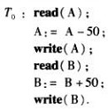
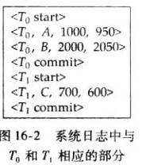

基于日志的恢复机制
“日志-内存-数据库”三者的更新情况：
事务在修改数据库前创建日志
记录在稳定存储器中
Log
在内存中进行
Write
对数据库的修改(记录在磁盘上)
Output
两个事务：
<T₀ start>
<T₀, A, 1000, 950>
<T_{o}, B, 2000, 2050>
前项-修改前的值
后项-修改后的值
调度实际执行次序：
A = 950
B = 2050
<T₀ commit>
!
系 统
$ 执 行 时 间 轴
<T start>
1
<T₁, C, 700, 600>
C = 600
B_{B} , B_{C}
B_{A}
<T₁ commit>
B_{C} output before T₁ commits
Note: B_{X} denotes block containing X.
B_{A} output after T₀ commits
案例3
22

Slide 23
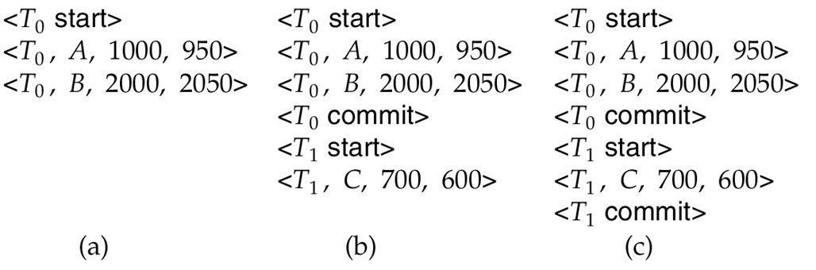
基于日志的恢复机制
下面我们观察三种情况的日志.
账户A=1000 账户B=2000 账号C= 700
a故障点
T₀-账户A转 账50到B;
b故障点 c故障点
T₁-账号C取
出100.
每一种情况的恢复行为如下: 三种不同故障情形,分别应当如何恢复？
a故障(a) undo (T₀): B 恢复为 2000 ， A 恢复为 1000, 并且增加日志
<T₀, B, 2000>, <T₀, A, 1000>, <T₀, abort>
均未提交！
b故障(b) redo (T₀) 和undo (T₁): A 和 B 设置为 950 和2050 ， C 恢复为700,
增加日志记录 <T₁, C, 700>, <T₁, abort>.
仅T₀提交！
^{c故障}(c) redo (T₀) 和 redo (T₁): A 和B 设置为950 和2050.
C 设置为600
均已提交！
23

Slide 24
当系统故障发生时，必须检查日志来决定哪些事务需 要重做，哪些需要撤销。如果搜索整个日志来确定该 信息，那么开销太大。
如何能够降低开销？

Slide 25
引入检查点。在运行过程中，DBMS一般每隔一定的时间在 日志记录中设置一个检查点，在日志中加入<Checkpoint L>记录。
在系统崩溃后，系统检查日志以找到最后一条检查点记录
，只需要对L中的事务以及检查点记录写到日志中之后才开 始执行的事务进行撤销或重做操作；
考虑在检查点前完成的事务Ti。<Ti commit>记录（或<Ti abort>记录）在日志中出现检查点记录之前，Ti所作的任 何数据库修改都必然已在检查点之前或作为检查点本身的 一部分写入数据库。因此，在恢复时就不必再对Ti执行重 做操作。
因此，引入检查点可以提高恢复过程的效率。

Slide 26
检查点的执行过程
将当前位于主存的所有日志记录输出到稳定存储器。
将所有修改的缓冲块输出到磁盘。
将一个日志记录<Checkpoint L> 输出到稳定存储器，其中L 是执行检查点时正活跃的事务的列表。
通常，在执行检查点操作的过程中不允许执行任何更新，且
将所有更新过的缓冲块都输出到磁盘。

Slide 27
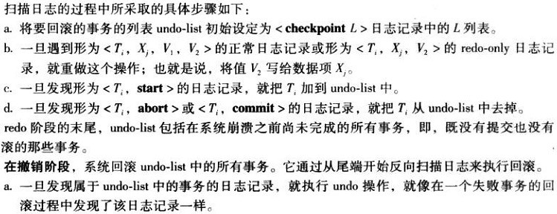
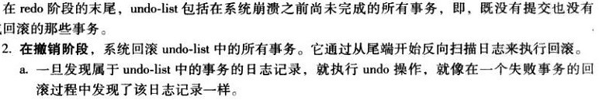
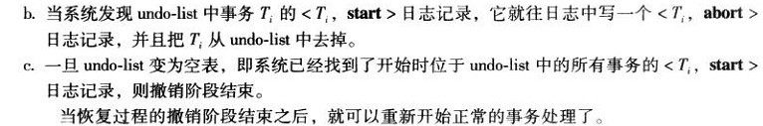
基于检查点的数据恢复过程
27

Slide 28
基于检查点进行恢复的直观示例
T_{c}
T_{f}
T₁
T₂
T₃
检测点后启动的所有事务
T₄
检测点前启动且未提交事务
仅<T₂ start>，包含在L中
Checkpoint L
system failure
T1 可以忽略(因设置检查点时已完成对数据库的修改）
T2 and T3 redo.（因已经完成提交操作）
T4 undo
（因没有完成提交操作）
28

Slide 29
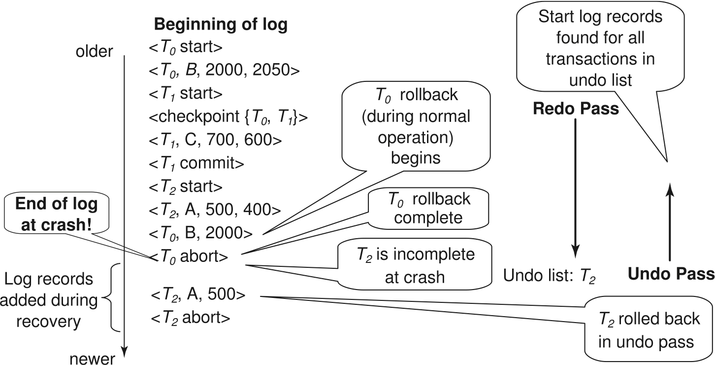









基于检查点进行恢复的详细过程示例
① 初始undo list: T0和T1
T0启动，并修改B
T1启动
系统设置检查点
T1修改C，并提交
②
虽然初始撤销清单包含T0和T1，但恢复
的第一阶段重复历史，并更新撤销清单 后，仅包含T2。
T2启动，并修改A
T0正常回滚
==系统故障==
③
系统故障
T2回滚
(系统恢复)
④
_{⑤} normal transaction processing can commence开始 now！
图16-5
系统开始正常的事务执行！
29

Slide 30
备 份
备份是数据库运行过程中必要的规划及操作，但还 原通常只在发生问题时才会用到，或者想要找回旧 数据时才执行还原。
总之，管理人员必定要有备份规划，并定期执行备 份。

Slide 31
数据库备份
周期性地将磁盘上的数据库转储到磁带上进行备份。由于磁带是脱 机存放，可以不受系统故障的影响。数据库的数据量一般比较大， 备份耗时久，数据库状态一般须冻结，这样也很影响数据库的正常 工作，因此一般数据库备份不能太频繁。当数据库发生故障时，就 可以用最近的备份来恢复数据库。
数据库中的数据一般只部分更新，很少全部更新。增量备份就是指 转储修改过的物理块，那么转储的数据量显著减少，耗时减少，因 此备份频率可以提高，从而减少发生故障时数据更新的丢失。

Slide 32
日志文件备份
日志文件是供恢复用的数据库运行情况的记录。日志文件备份 本身不能用来还原数据库，因为日志文件只记录自上次备份后， 对数据库所做的异常更新。
故日志文件是在数据库还原之后，用来将数据库还原到最初的 备份点上。

Slide 33
远程备份
传统的事务处理系统是集中式或客户/服务器模式的系统，这样 的系统易受自然灾难（如火灾、洪水和地震）的攻击，系统可 通过远程备份提供高可用性。
在一个站点执行事务处理，称为主站点，使用一个远程备份站点，这 里有主站点所有的数据备份。
远程备份站点有时也叫辅助站点。随着更新在主站点上执行，远程站 点必须保持与主站点同步。我们通过发送主站点的所有日志记录到远 程备份站点来达到同步。
远程备份站点必须物理的与主站点分离

Slide 34
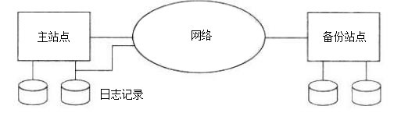
当主站发生故障，远程备份站点就接管处理。
它首先使用源于主站点的数据拷贝，以及收到的来自主站点的日 志记录执行恢复。
事实上，远程备份站点执行的恢复动作就是主站点要恢复时需要 执行的恢复动作。
一旦恢复执行完成，远程备份站点就开始处理事务。

Slide 35
在设计一个远程备份系统时，有几个问题必须考虑。
故障检测。
控制权的移交。
恢复时间。
提交时间。

Slide 36
故障检测
对于远程备份系统而言，检测什么时候主站点发生故障是 很重要的。
通信线路故障会使远程备份站点误以为主站点已发生故障。 为避免这个问题，我们在主站点和备份站点之间维持几条
具有独立故障模式的通信线路。

Slide 37
控制权的移交
当主站点发生故障时，备份站点就接管处理并成为新的 主站点，当原来的主站点恢复后，它可以为远程备份站点 工作，抑或再次接管作为主站点。
在任意情况下，原主站点都必须收到一份在它故障期间 备份站点上所执行更新的日志。

Slide 38
恢复时间
如果远程备份站点上的日志增长到很大，恢复就会花很长时间。
远程备份站点可以周期性处理它收到的redo日志，并执行一个检 查点，从而日期中早期的部分可以删除。这样，远程备份站点接管 的延迟显著缩短。
采用热备份配置可使用备份站点几乎能在一瞬间接管。在该配置 中，运程备份站点不断处理到达的redo日志记录，在本地进行更新。
一旦检测到主站点发生故障，备份站点就通过回滚未完成的事务来 完成恢复；然后做好处理新事务的准备。

Slide 39
提交时间
为保证已提交事务的更新是持久的，只有在其日志记录到达备份站点之后才能宣 布该事务已提交。该延迟会导致等待事务提交的时间变长，因此某些系统允许较 低程度的持久性。持久性的程度可以按如下分类：
一方保险：事务的提交日志记录一写入主站点的稳定存储器，事务就提 交。
当备份站点接管处理时，已提交事务的更新可能还没有在备份站点执行， 好像丢失了更新。当主站点恢复后，丢失的更新不能直接并入，因为它可 能与后来在备份站点上执行的更新冲突。需人工干预恢复数据库一致状态。
两方强保险：事务的提交日志记录一写入主站点和备份站点的稳定存储 器，事务就提交。
如果其中一个站点停工，事务处理就无法进行，因此，更新丢失可能性很 小，但是可用性比单站点还低。
两方保险：如果主站点和备份站点都是活跃的，该机制与两方强保险机 制相同。如果只有主站点的活跃的，事务的提交日志记录一写入主站点 的稳定存储器，就允许事务提交。
可用性较好，避免了更新丢失，提交稍慢，综合较佳方案。

Slide 40
恢复策略
针对不同故障类型，可采用不同的恢复策略。
1.事务故障恢复策略
事务故障是经常发生的，其一定发生在事务提交之 前。事务一旦提交，即使要撤销也不可能了。对于 事务故障，一般采取的恢复策略就是撤销该事务， 并释放其占有的资源。

Slide 41
2. 系统崩溃恢复策略
系统崩溃不像事务故障这么频繁，但发生的可能性 还是很大。对于系统崩溃，一般采取的恢复策略是 重新启动操作系统和DBMS，恢复数据库到一致状态
（对未提交的事务进行撤销操作，对已提交的事务
进行重做操作）。只有对当数据库恢复到一致状态
，才允许用户访问数据库。

Slide 42
3. 磁盘故障恢复策略
在正常情况下，磁盘故障是很少发生的。对于 磁盘故障，一般采用的恢复策略是修复系统， 必要时更换磁盘，加载最近备份复本，再根据 日志文件中的日志记录重做最近备份复本以后 提交的所有事务。

Slide 43
数据库恢复小结
如果数据库只包含成功事务提交的结果，就说 数据库处于一致性状态。保证数据一致性是对 数据库的最基本的要求。
事务是数据库的逻辑工作单位
– DBMS保证系统中一切事务的原子性、一致 性、隔离性和持续性
43

Slide 44
DBMS必须对事务故障、系统故障和介质故障进 行恢复
恢复中最经常使用的技术：数据库转储和登记 日志文件
恢复的基本原理：利用存储在后备副本、日志 文件和数据库镜像中的冗余数据来重建数据库
44

Slide 45
常用恢复技术
事务故障的恢复
UNDO
系统故障的恢复
UNDO + REDO
介质故障的恢复
重装备份并恢复到一致性状态 + REDO
45

Slide 46
openGauss数据库的日志
在数据库运行过程中，会出现大量日志，既有保证数据库安 全可靠的WAL日志（预写式日志，也称为Xlog），也有用于 数据库日常维护的运行和操作日志等。在数据库发生故障时
，可以参考这些日志进行问题定位和数据库恢复的操作。
检查项 | 异常状态
系统日志 | 数据库系统进程运行时产生的日志，记录系统进程的异常信息。
操作日志 | 通过客户端工具（例如gs_guc）操作数据库时产生的日志。
Trace日志 | 打开数据库的调试开关后，会记录大量的Trace日志。这些日志可以用来分析 数据库的异常信息。
黑匣子日志 | 数据库系统崩溃的时候，通过故障现场堆、栈信息可以分析出故障发生时的 进程上下文，方便故障定位。黑匣子具有在系统崩溃时，dump出进程和线程 的堆、栈、寄存器信息的功能。
46

Slide 47
openGauss数据库的日志
检查项 | 异常状态
审计日志 | 开启数据库审计功能后，将数据库用户的某些操作记录在日志中，这些日志称 为审计日志。
WAL日志 | 又称为REDO日志，在数据库异常损坏时，可以利用WAL日志进行恢复。由于WAL 日志的重要性，所以需要经常备份这些日志。
性能日志 | 数据库系统在运行时检测物理资源的运行状态的日志，在对外部资源进行访问 时的性能检测，包括磁盘、OBS、HadoopopenGauss等外部资源的访问检测信息。
47

Slide 48
课堂小测试
<T0,start>
<T0,A,1000,800>
<T1,start>
<T0,B,2000,1600>
<T1,C,700,600>
<T0,commit>
如何进行恢复？

Slide 49
课程总结与作业安排
基本知识：
故障的种类
日志
redo、undo
远程备份系统
扩展学习：
学习openGauss的日志系统
•
作业
第16章习题： 16.2,16.4.
49

